Slide 1


Instrumente software pentru afaceri
Drd. George Mertoiu

Slide 2

Microsoft Access DBMS
Microsoft Access este un sistem de gestionare a bazelor de date oferit de Microsoft. Utilizează motorul de bază de date Microsoft Jet și vine ca parte a suitei de aplicații Microsoft Office.Microsoft Access oferă funcționalitatea unei baze de date și capabilitățile de programare pentru a crea ecrane (formulare) ușor de navigat. Vă ajută să analizați cantități mari de informații și să gestionați datele în mod eficient.
Termeni importanți și obiecte de bază în MS Access(1):
Database File: Este un fișier care stochează întreaga bază de date. Fișierul bazei de date este salvat pe hard disk sau pe alte dispozitive de stocare.
Tipuri de date:Tipurile de date sunt proprietățile fiecărui câmp. Fiecare câmp are un tip de date cum ar fi text, număr, dată etc.
Tabel: Un tabel este un obiect care stochează date în format rând și coloană pentru a stoca date. Un tabel este de obicei legat de alte tabele din fișierul bazei de date. Fiecare coloană trebuie să aibă un nume unic. De asemenea, putem defini Cheia Primară într-un tabel.

Slide 3
Microsoft Access DBMS
Termeni importanți și obiecte de bază în MS Access(2):
Interogare: Interogările răspund la o întrebare prin selectarea, sortarea și filtrarea datelor pe baza criteriilor de căutare.• Interogările arată o selecție de date pe baza criteriilor (limitărilor) pe care le furnizați.• Interogările pot extrage dintr-unul sau mai multe tabele înrudite și alte interogări.• Tipurile de interogare pot fi SELECT, INSERT, UPDATE, DELETE.
Formular: Un formular este un obiect de bază de date pe care îl puteți utiliza pentru a crea o interfață cu utilizatorul pentru o aplicație de bază de date. Formularele vă ajută să afișați date live din tabel. Este folosit în principal pentru a ușura procesul de introducere sau editare a datelor.
Raport: Un raport este un obiect din bazele de date desktop, utilizat în principal pentru formatarea, calcularea, imprimarea și rezumarea datelor selectate. Puteți chiar să personalizați aspectul raportului.
Macro-uri: Macro-urile sunt mini constructii de programare pentru computer. Acestea vă permit să configurați comenzi și procese în formularele dvs., cum ar fi căutarea, mutarea într-o altă înregistrare sau rularea unei formule.
Module: Modulele sunt proceduri (funcții) pe care le puteți scrie folosind Visual Basic pentru aplicații (VBA).

Slide 4
Microsoft Access DBMS
Microsoft Access Data Types
Type of Data | Description | Size
Short Text | Text, including numbers which does not need calculation. (e.g., Mobile numbers). | Up to 255 characters.
Long Text | This data type is used for lengthy text or alphanumeric data. | Maximum 63,999 characters.
Number | Numeric data type used for storing mathematical calculations. | 1, 2, 4, 8, and 16 bytes.
Date/Time | Store Date/time for the years 100 through 9999. | 8 bytes.
Currency | It allows you to store currency values and numeric data with one to four decimal places. | 8 bytes.
Auto Number | Assign a unique number or assigned by Microsoft Access when any new record is created. Usually used as the primary key | Four bytes (16 bytes if it is set as a Replication ID).
Yes/No | It only stores logical values Yes and No. | 1 bit
Attachment | It stores files, such as digital photos. Multiple files can be attached per record. | Up to 2 GB Data can be stored.
OLE objects | OLE objects can store audio, video, other Binary Large Objects. | Up to 2 GB data can be stored.
Hyperlink | Text or combinations of text and numbers stored. That text is used as hyperlink address. | Each part of a Hyperlink data type allows you to store a maximum 2048 characters.
Calculated | Helps you to create an expression that uses data from one or more fields. | You can create an expression which uses data from one or more fields.

Slide 5
Microsoft Access DBMS
Diferențele dintre Access și Excel
Access | Excel
Deals with text, numbers, files and all kinds of data | Microsoft Excel generally deals with numerical data
All the data is stored one time, in one place. | Lots of worksheets or documents are a store with similar, repeated data.
Helps you to build highly functional data entry forms and report templates. | Only the primary data entry screen is available.
Users will be able to enter the data more efficiently and accurately. | Data accuracy and speed is not much because of the format.

Slide 6
Microsoft Access DBMS
Avantajele MS Access | Dezavantajele MS Access
• Access oferă un sistem de gestionare a bazelor de date relaționale complet funcțional în câteva minute. • Ușor de importat date din mai multe surse în Access • Puteți personaliza cu ușurință Accesul în funcție de nevoile personale și ale companiei • Microsoft Access online funcționează bine cu multe dintre limbile de dezvoltare care funcționează pe sistemul de operare Windows • Este robust și flexibil și poate îndeplini orice activitate dificilă de birou sau baze de date industriale. • MS-Access vă permite să vă conectați la datele din locația existentă și să le utilizați pentru vizualizare, actualizare, interogare și raportare. • Vă permite să creați tabele, interogări, formulare și rapoarte și să vă conectați cu ajutorul Macro-urilor • Macros in Access este o construcție simplă de programare cu care puteți să adăugați funcționalități bazei de date. • Microsoft Access online poate efectua îmbinări eterogene între diverse seturi de date stocate pe diferite platforme | • Baza de date Microsoft Access este utilă pentru sectoarele de afaceri mici și mijlocii. Cu toate acestea, nu este util pentru organizațiile mari • Lipsește robustețe în comparație cu sistemele dbms precum MS SQL Server sau Oracle • Toate informațiile din baza de date sunt salvate într-un singur fișier. Acest lucru poate încetini rapoartele, interogările și formularele • Limita tehnică este de 255 de utilizatori concurenți. Cu toate acestea, limita reală este de numai 10 până la 80 (în funcție de tipul de aplicație pe care o utilizați) • Necesită mult mai multă învățare și instruire în comparație cu alte programe Microsoft

Slide 7
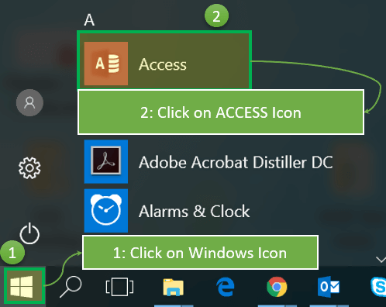
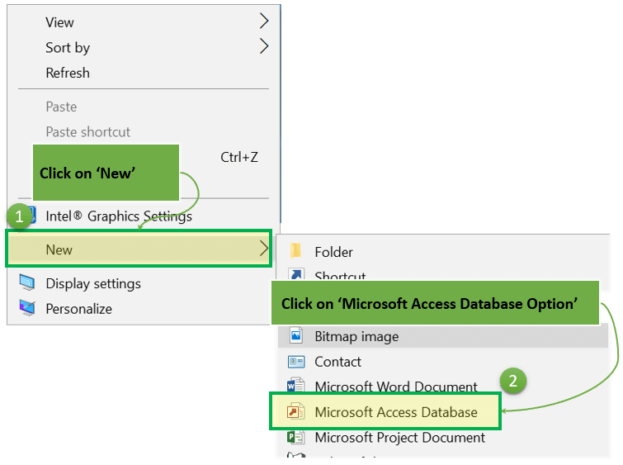
From Windows, ‘Start’ button.
From Windows, ‘Start’ button.
From Windows, ‘Start’ button.
Microsoft Access DBMS
Start Microsoft Access
From Windows, ‘Start’ button.
From Desktop, Right Click> ‘New’ option

Slide 8
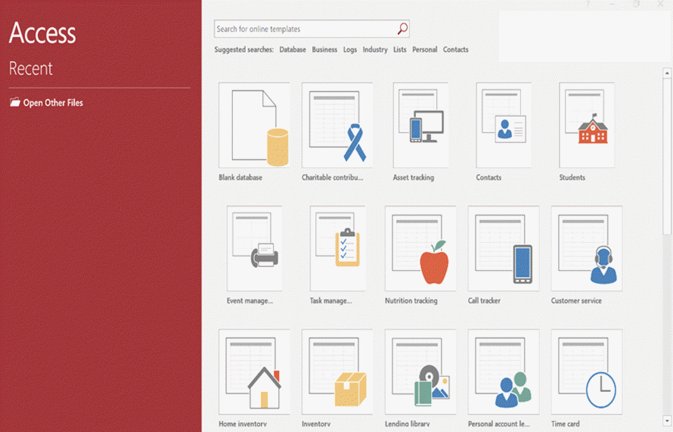
From Windows, ‘Start’ button.
From Windows, ‘Start’ button.
From Windows, ‘Start’ button.
Microsoft Access DBMS
Start Microsoft Access

